Slide 1

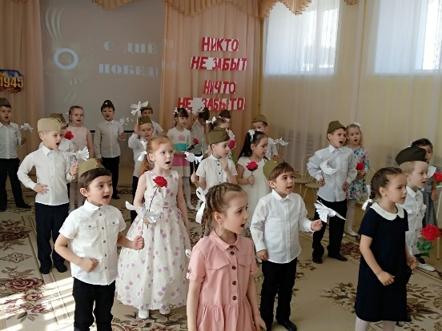
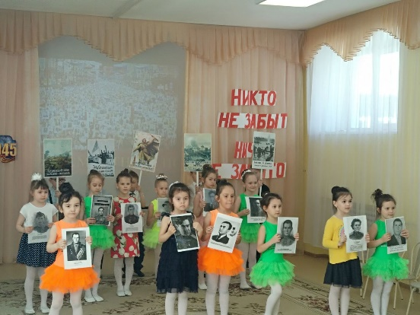
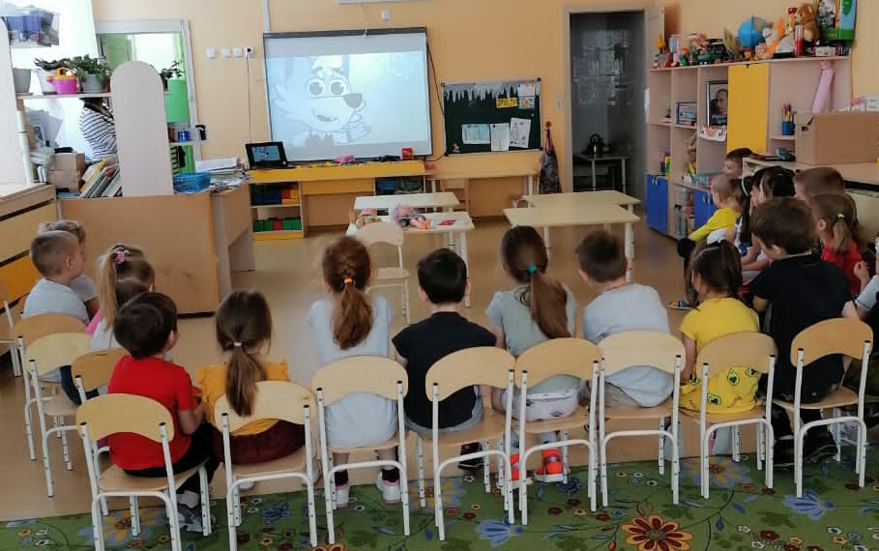
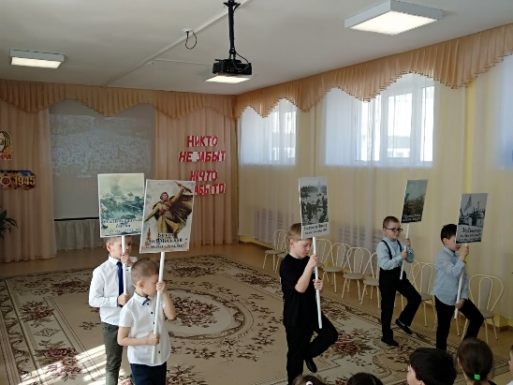
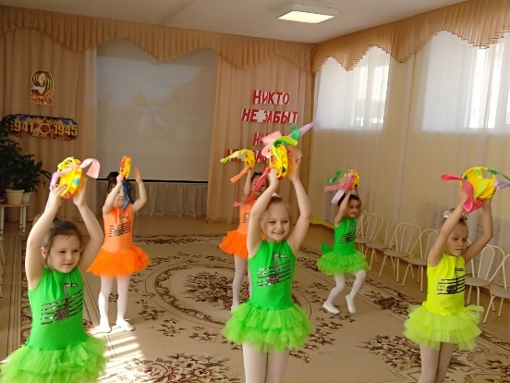
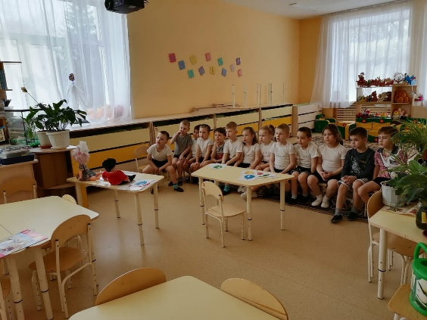
ФОТОРЕПОРТАЖ
МАДОУ «Детский сад №332 комбинированного вида» Советского района г.Казани

Slide 2


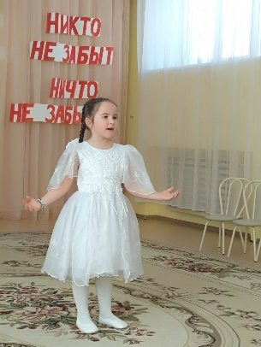
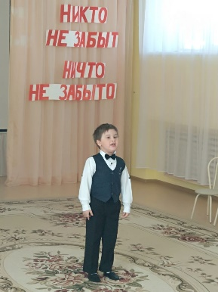
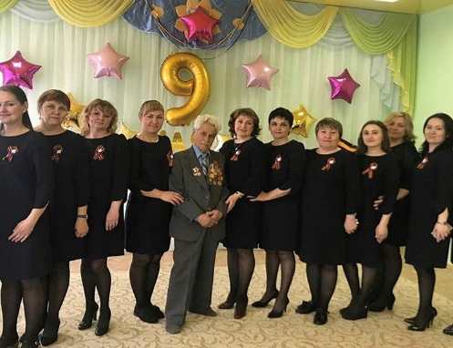
День Победы
МАДОУ «Детский сад №332 комбинированного вида» Советского района г.Казани
Воспитанники подготовительных групп организовали концерт для ветеранов микрорайона Танкодром в честь празднования 76 годовщины ВОВ
фото

